Slide 1

Въведение в
JavaScript
Симеон Петков 10Д

Slide 2
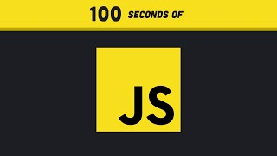
Какво е JS?

Slide 3
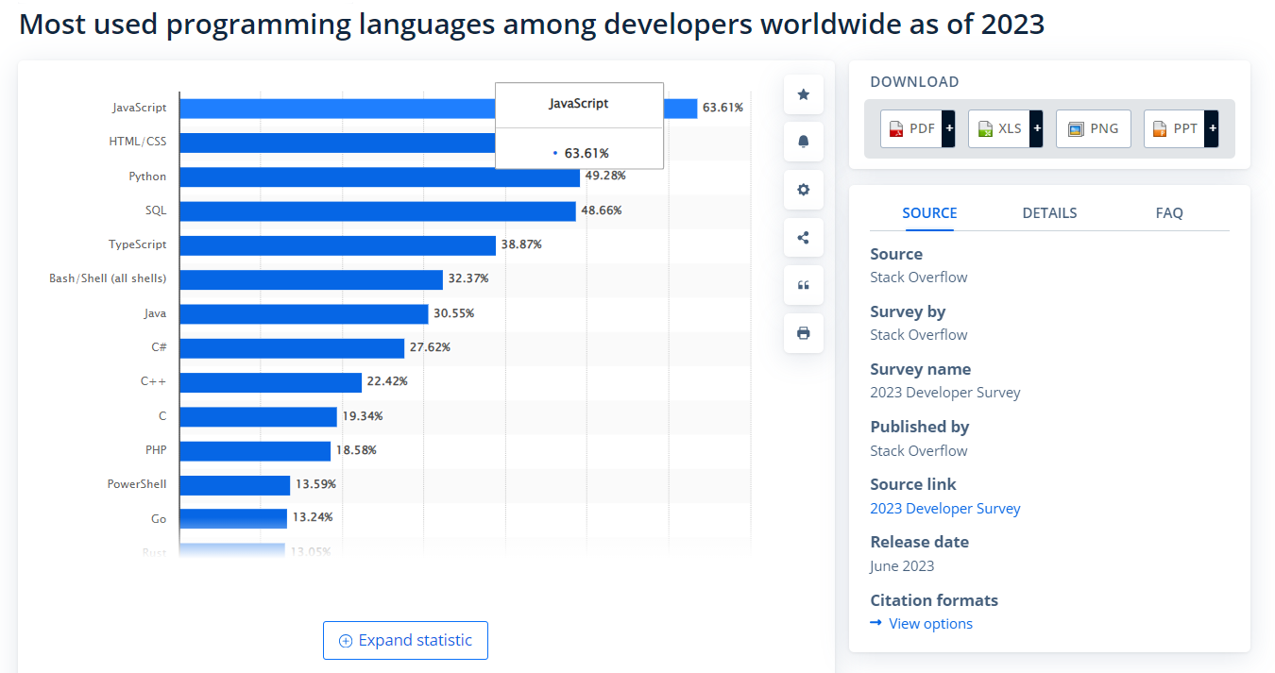

Slide 4



Къде е JS?
В любимите ви уеб сайтове
98.7% от уеб страниците използват JS

Slide 5













Къде е JS?
Любимите ви десктоп приложения (с Electron)
Любимите ви мобилни приложения (с React Native)

Slide 6
Променливи в JS
В JS няма типове данни като int, string, char и т.н.
Dynamically typed език за програмиране

Slide 7

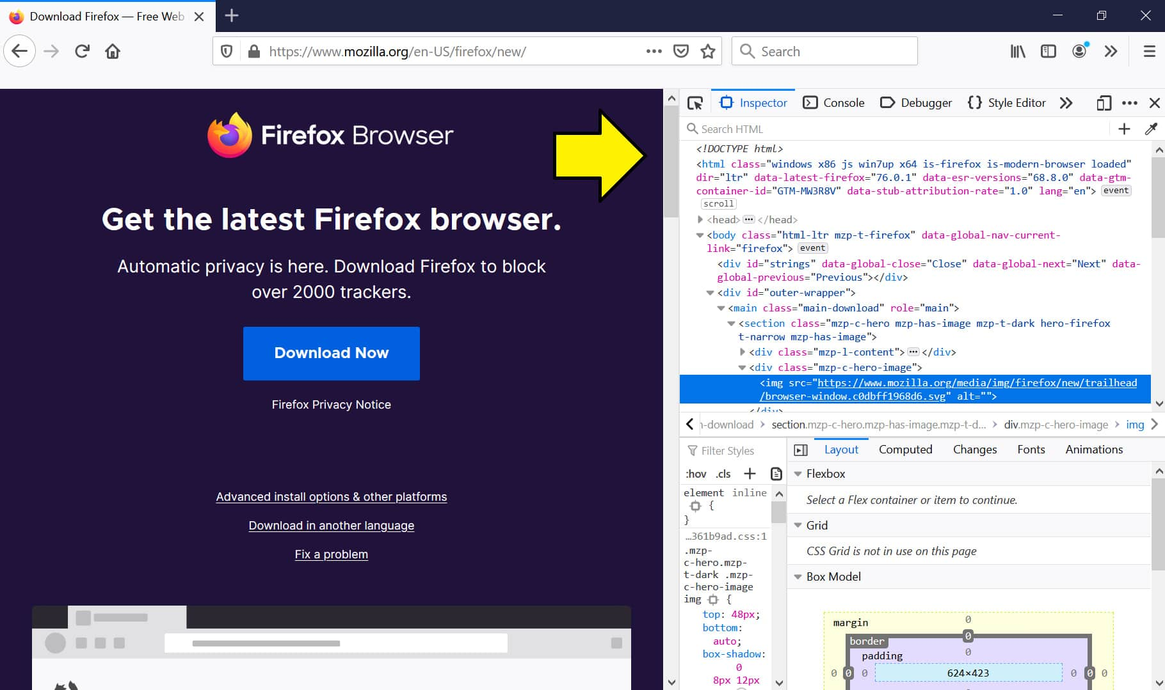
Изпълняване на JS
В браузер
Чрез Node.js

Slide 8


Тестване на вашите JS скриптове
Try it editor https://www.w3schools.com/html/tryit.asp?filename=tryhtml_basic
Codepen https://codepen.io/pen/

Slide 9
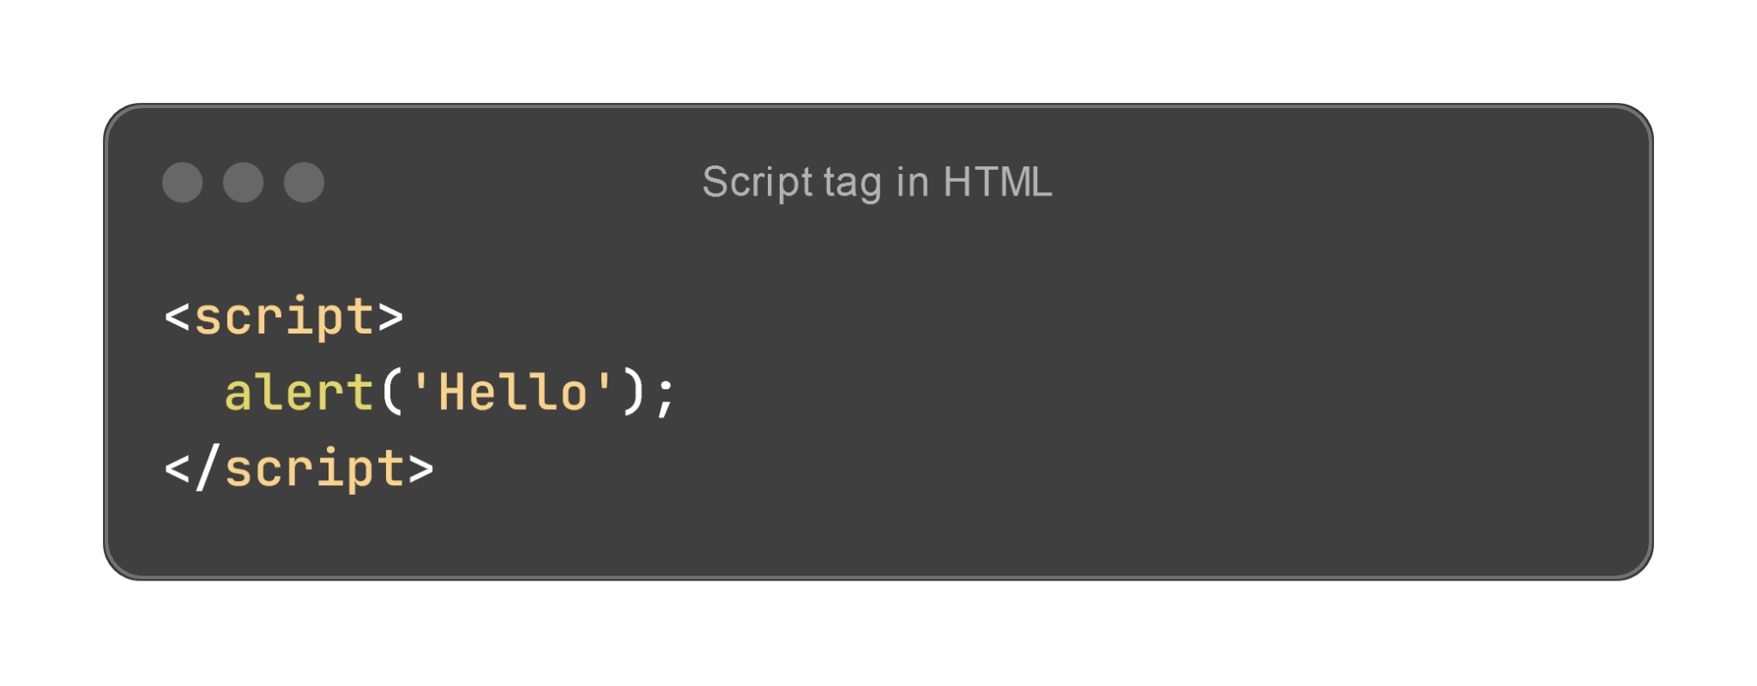
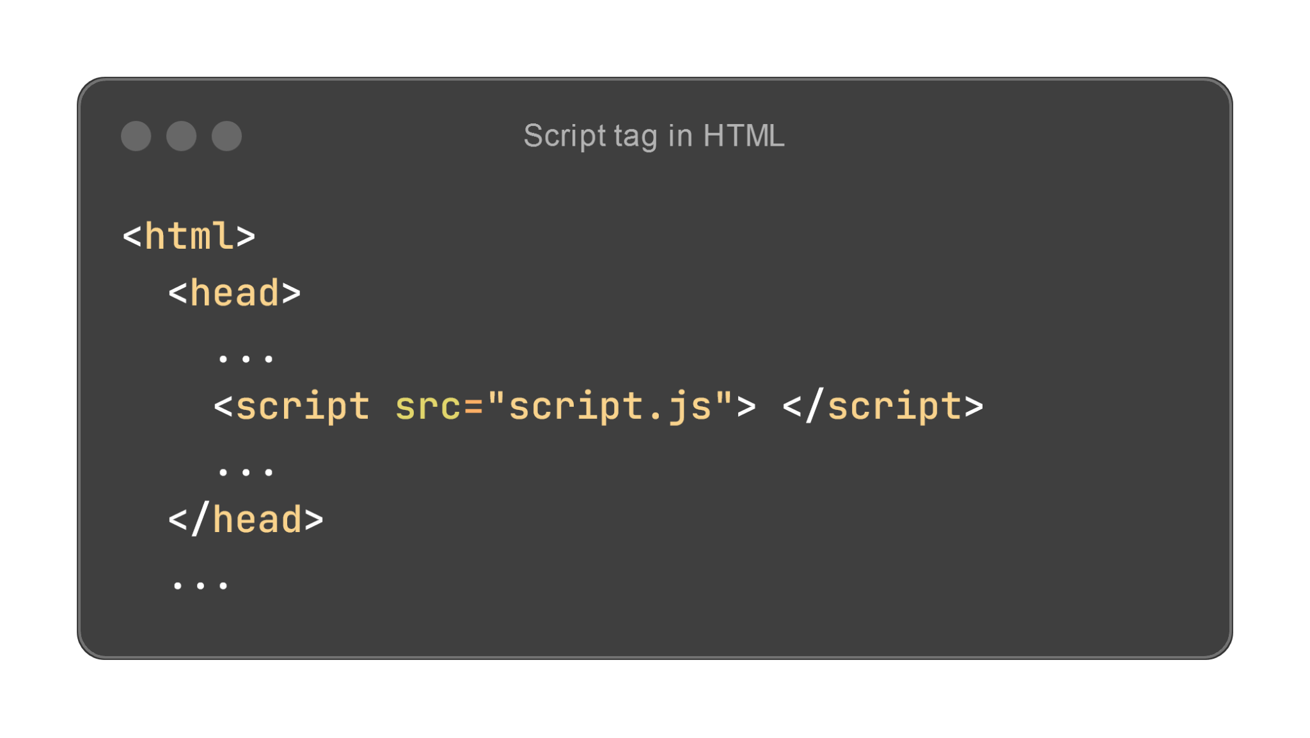
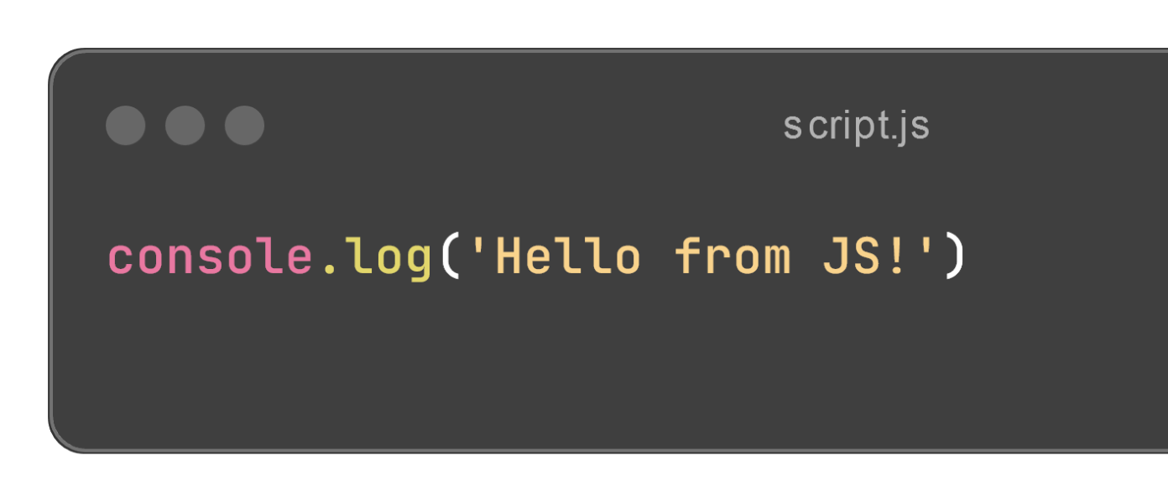
<script>
Вграден в HTML
(inline)

Slide 10
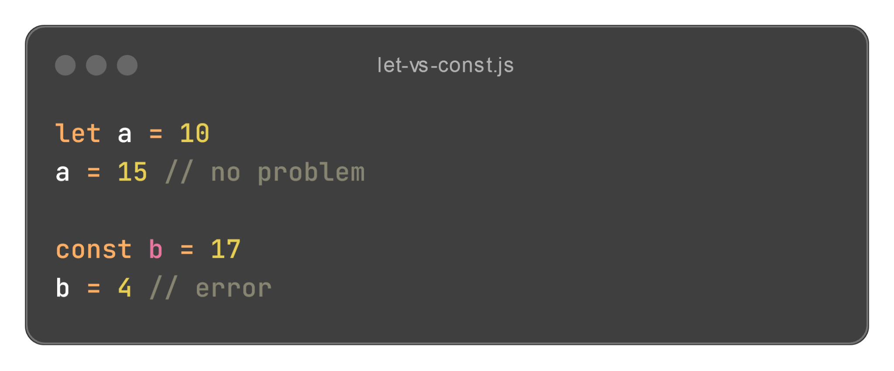
Let и const
let и var - променлив тип данни
const - веднъж като е зададена стойност не може да бъде променена

Slide 11
променливи = функции = обекти (могат да бъдат складирани в let)

Slide 12
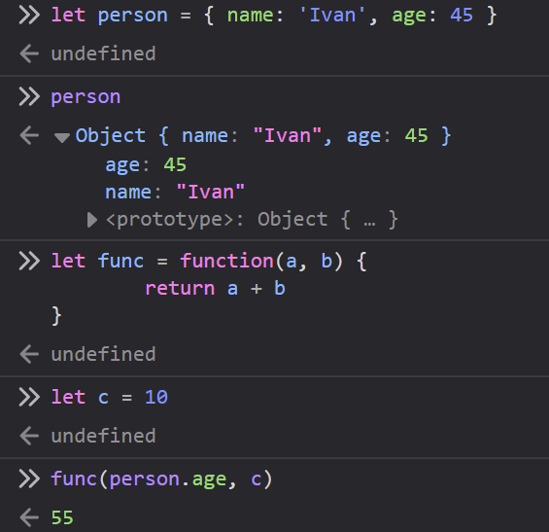

Slide 13
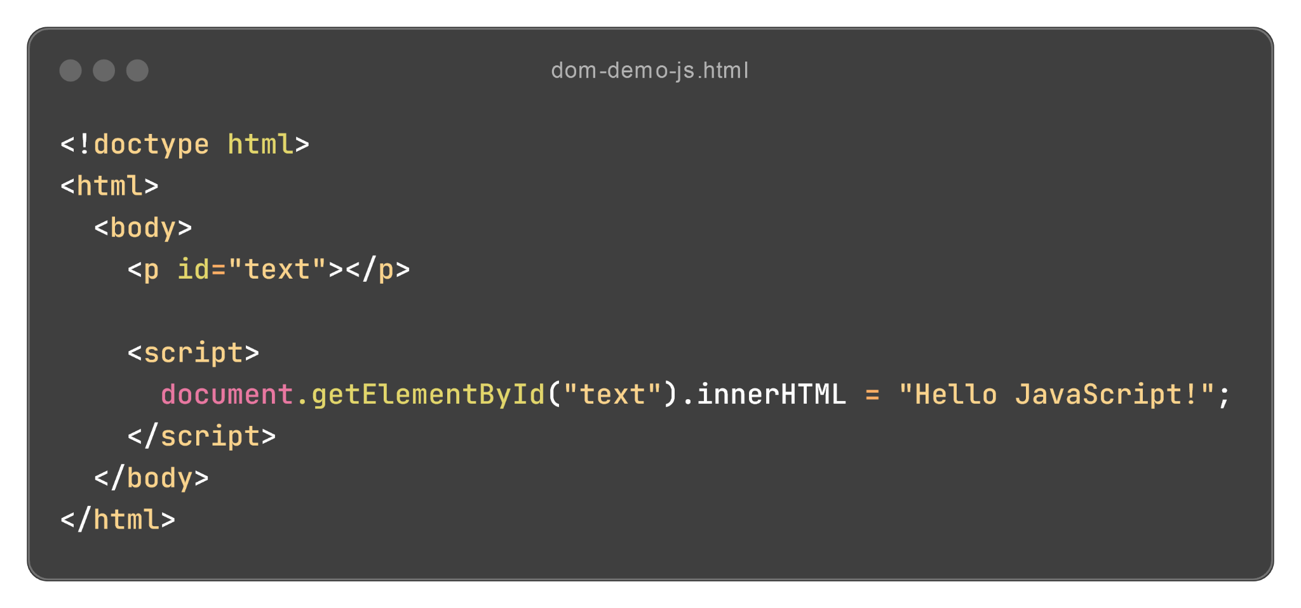
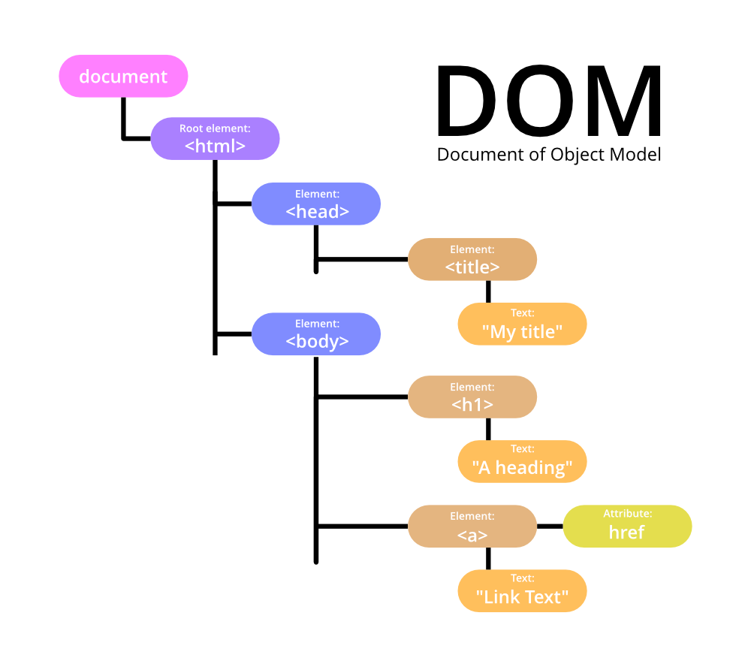
DOM
Document Object Model (DOM)

Slide 14
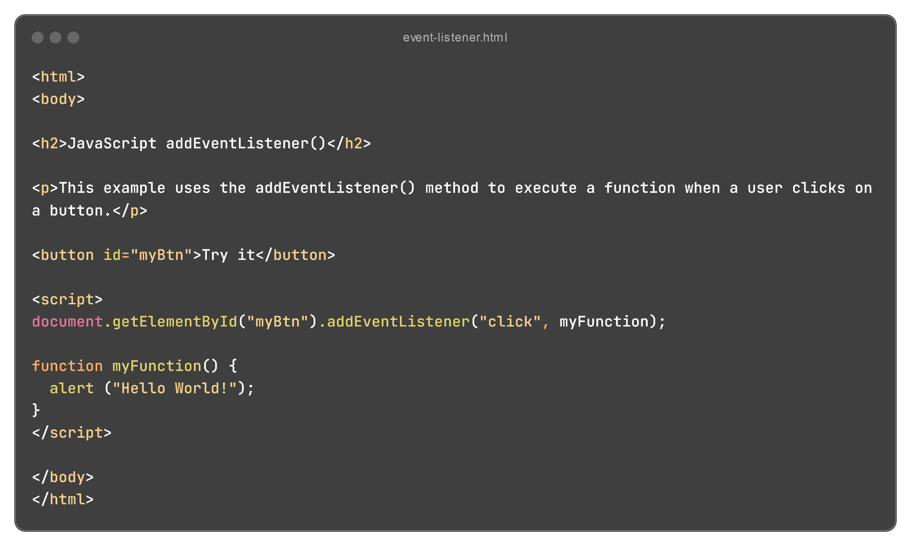
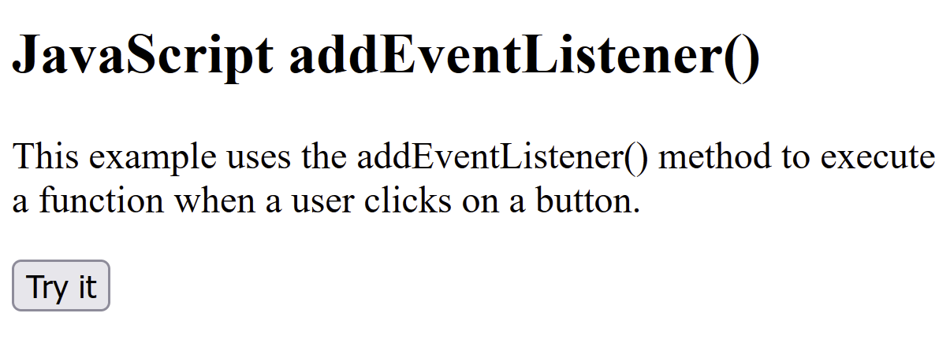
EventListener

Slide 15
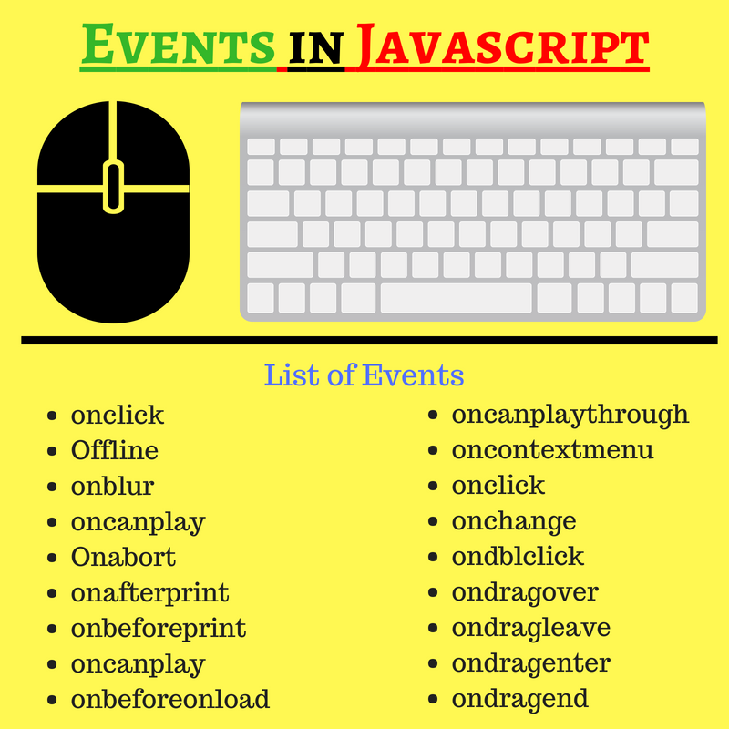
JS Events

Slide 16
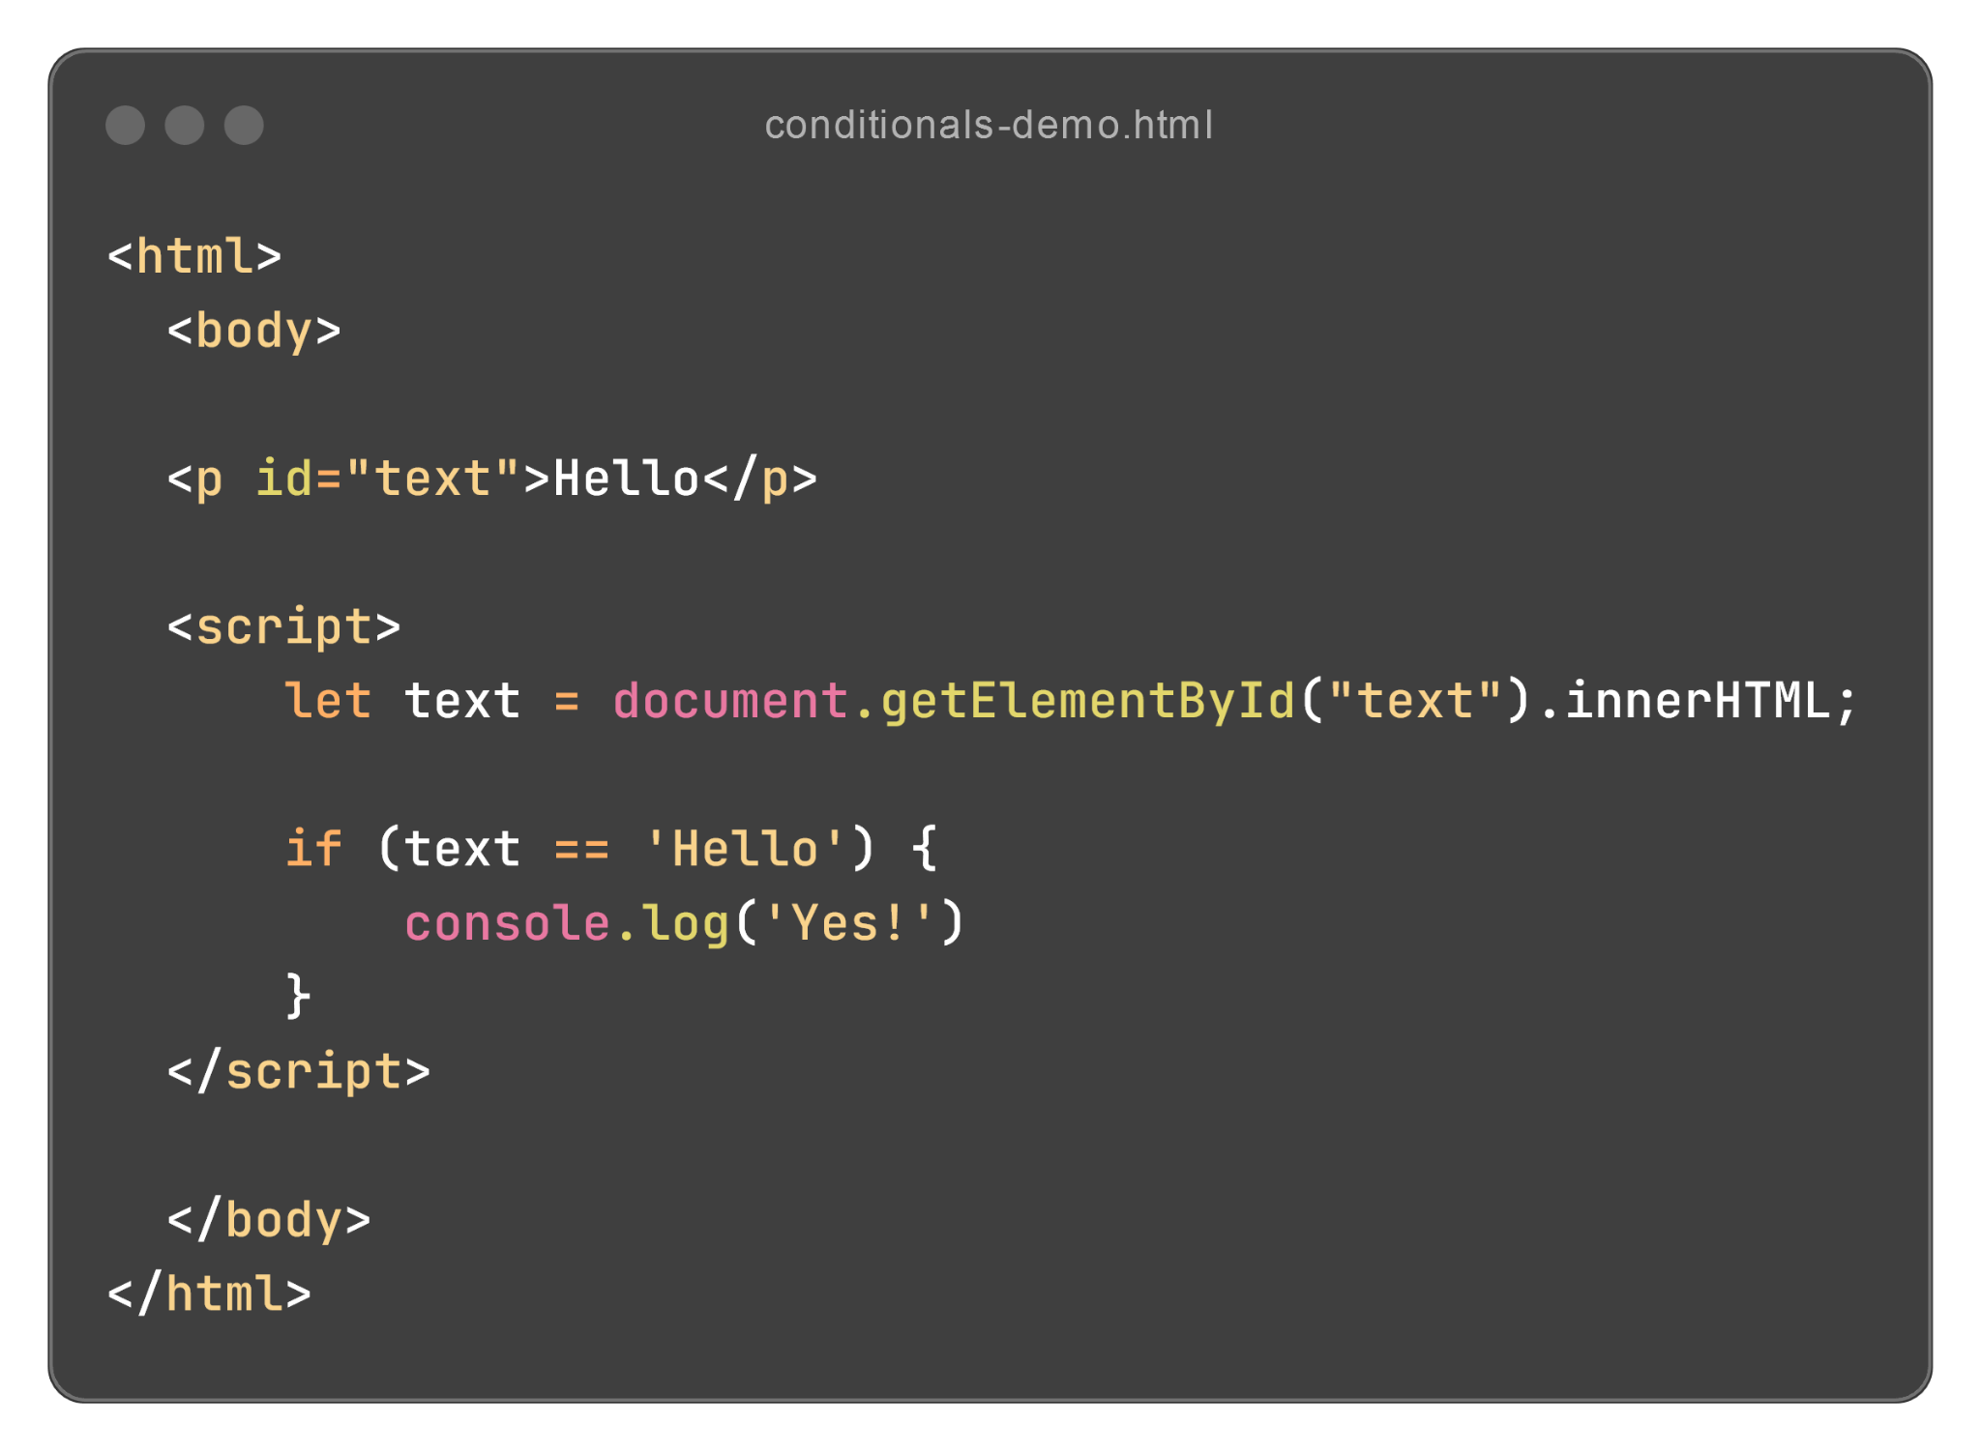
Conditionals (If-ове) в JS

Slide 17
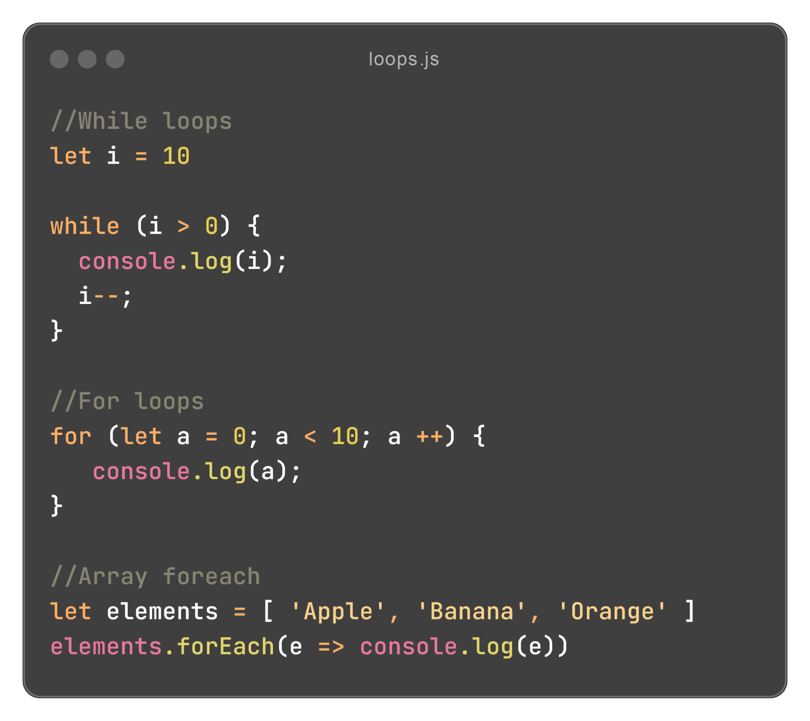
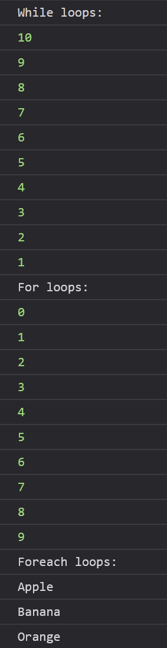
Цикли в JS
for
while
foreach

Slide 18
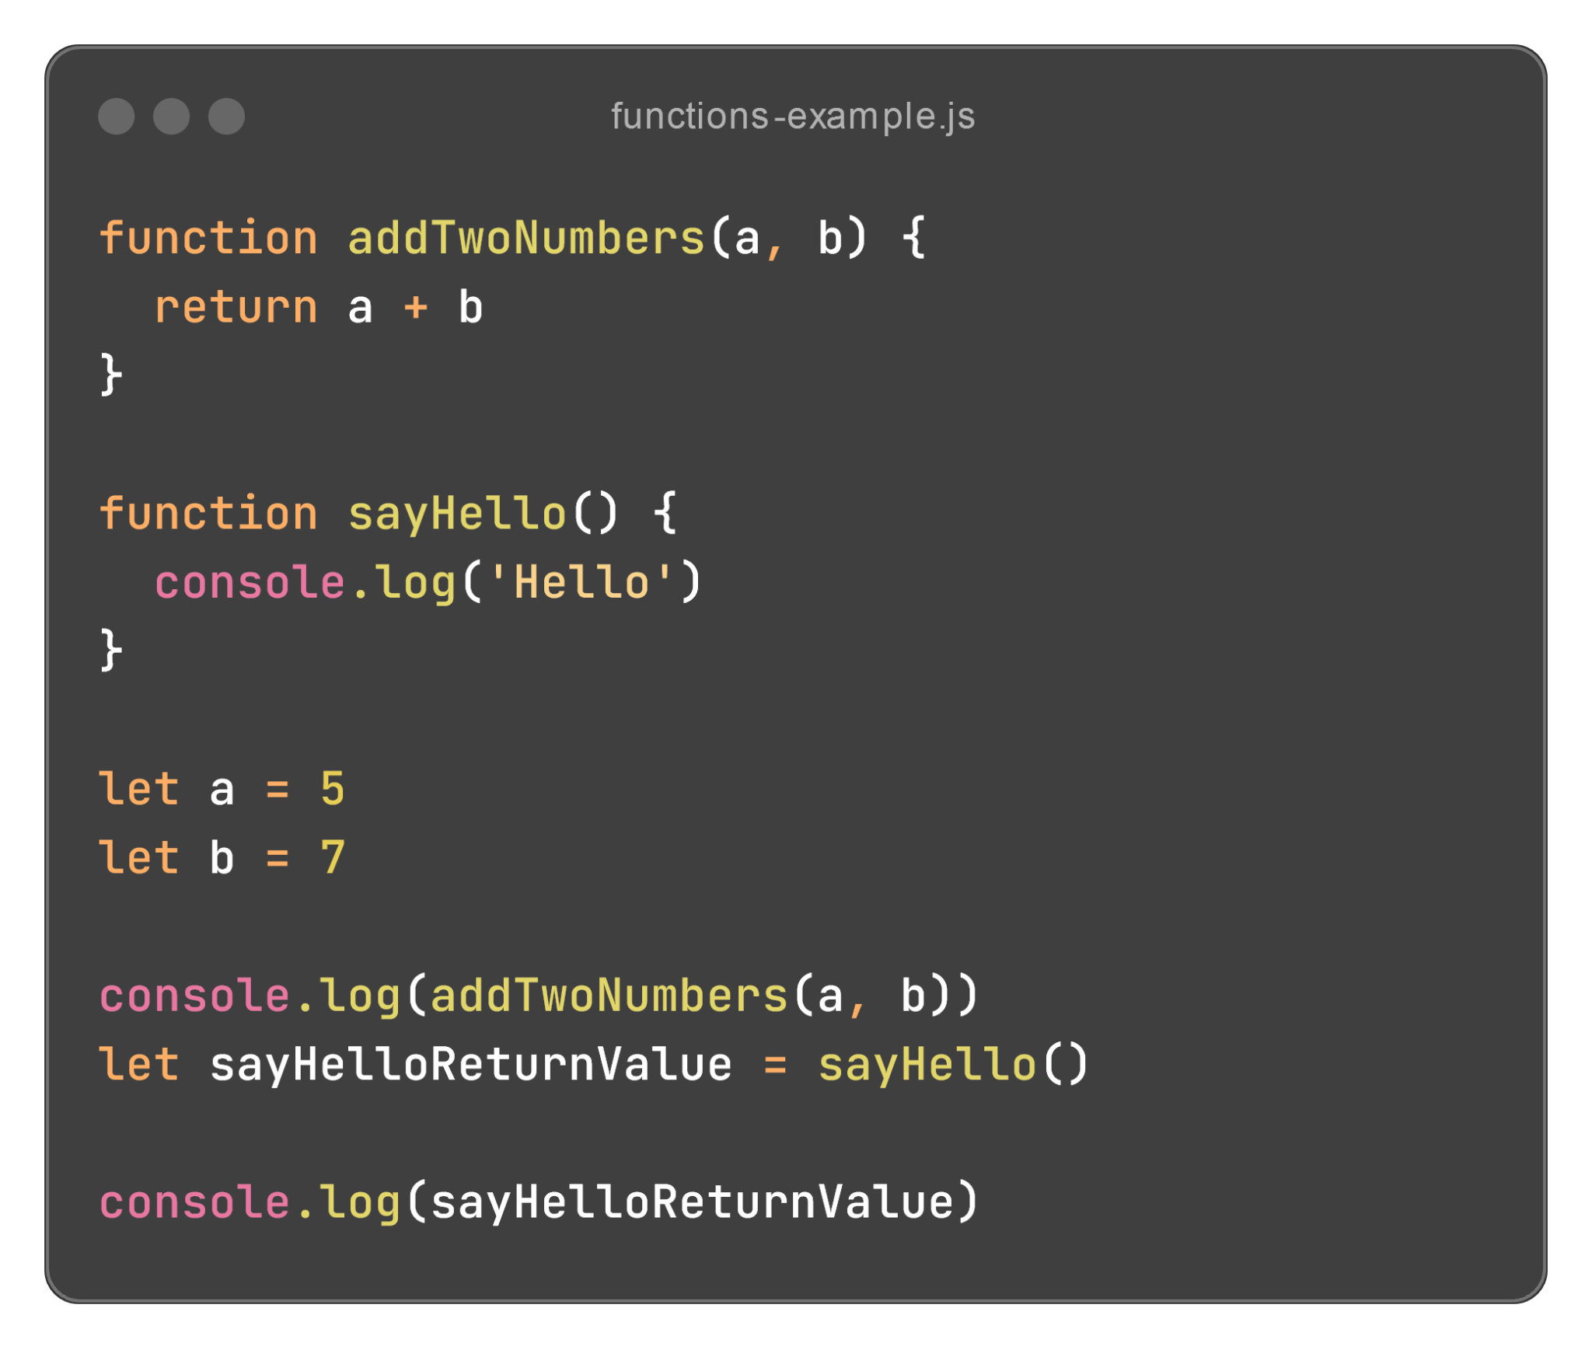
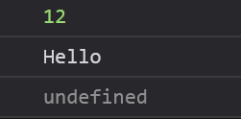
Функции в JS

Slide 19
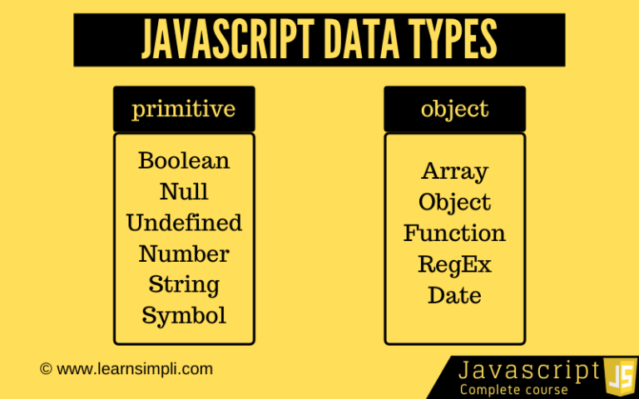
Типове данни в JS - 2-ра част

Slide 20
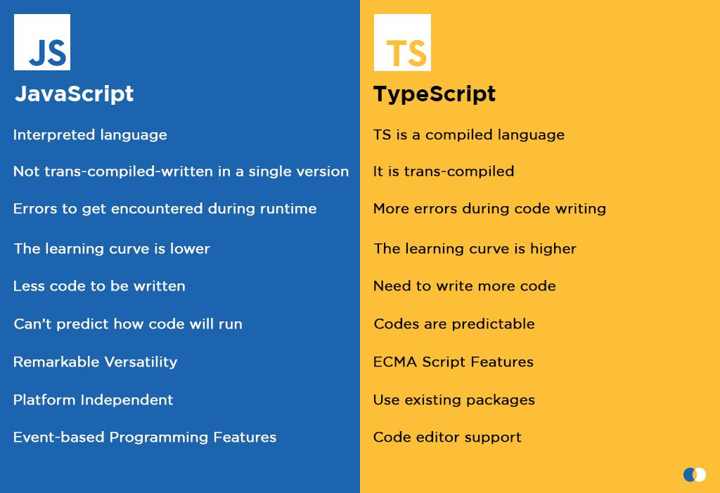

TypeScript
Отговорът на Microsoft

Slide 21
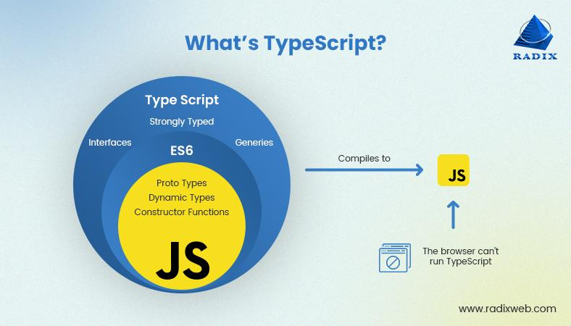
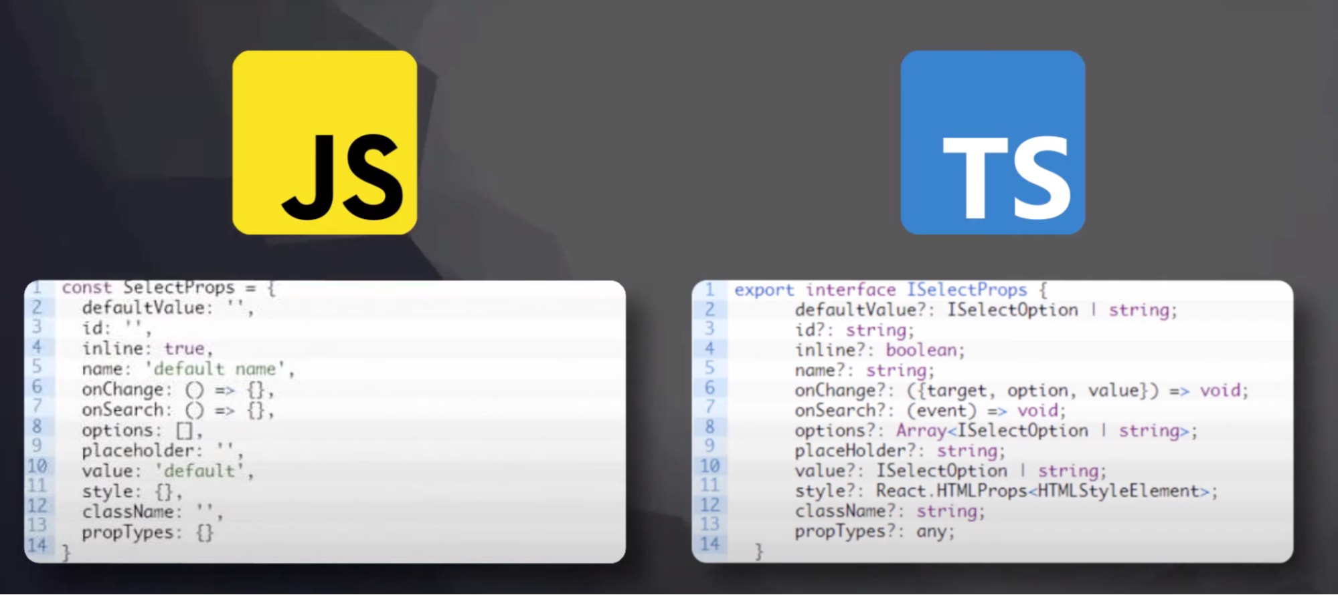

Slide 22
Полезни ресурси
W3Schools: https://www.w3schools.com/js/default.asp

Slide 23
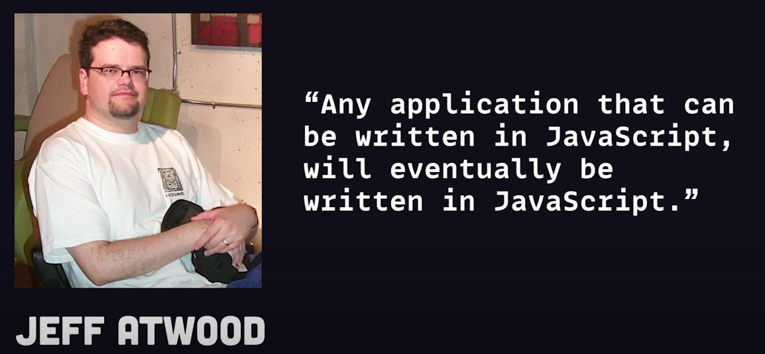
Благодарим ви за вниманието!
Симеон Петков 10Д

